Slide 1
Разработка и использование моделей классификации в кредитном скоринге (на примере ОАО «Белинвестбанк»)
Кобак Ф.А. 18ДКК-1

Slide 2
План выступления
Постановка задачи;
Описание идентификационной формы модели использованной в работе;
Набор данных и его подготовка;
Моделирование и валидация.

Slide 3

Постановка задачи
Кредитный конвейер
…
Заявка
Скоринг
Решение
$$R:X→Y;Y∈\{1,0\}$$

Slide 4
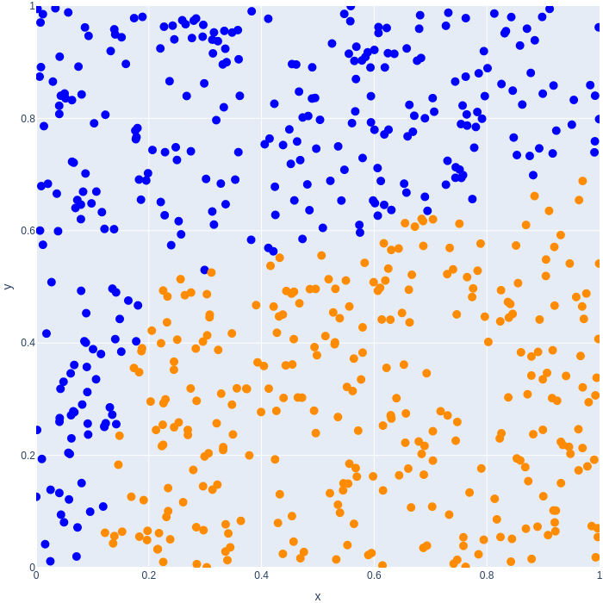
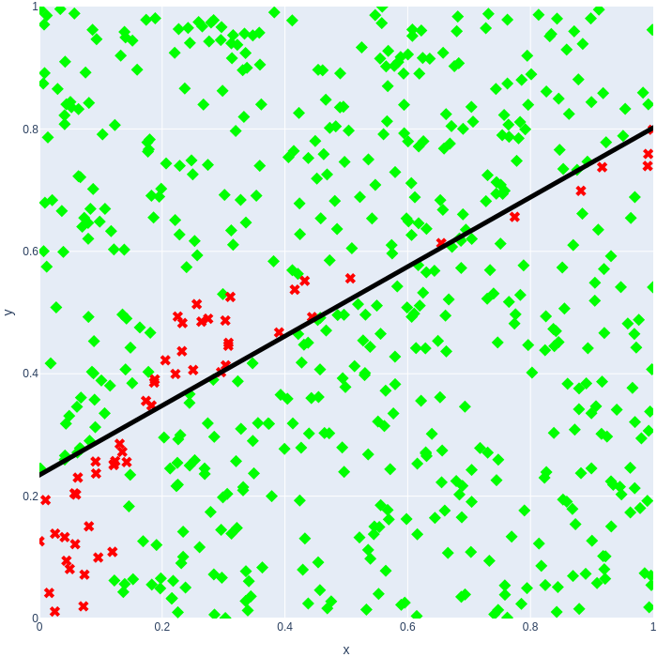
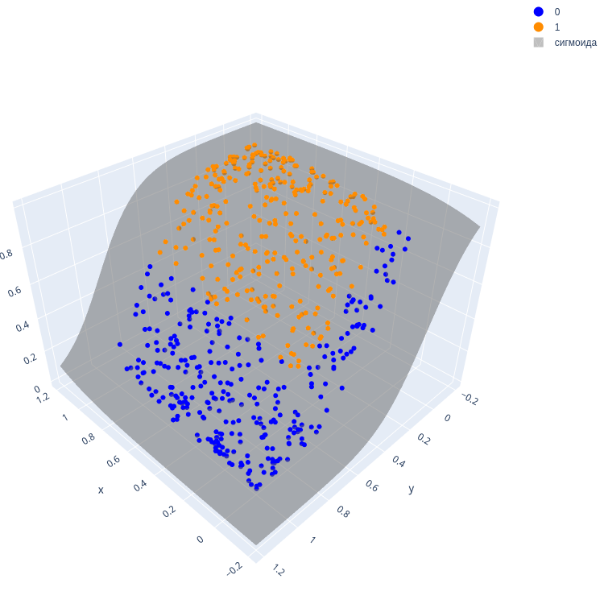
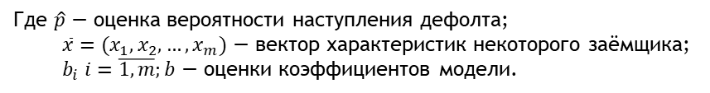

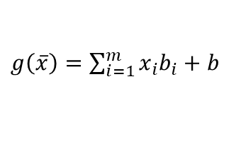
Идентификационная форма модели
$$\hat{p}=\frac{1}{1+e^{−g(\overline{x})}}$$
$g\left(\overline{x}\right)=\sum_{i=1}^{m}{x_{i}b_{i}}+b$
Где $\hat{p}$ — оценка вероятности наступления дефолта;
$\overline{x}=(x_{1},x_{2},…,x_{m})$ — вектор характеристик некоторого заёмщика;
$b_{i} i=\overline{1,m};b$ — оценки коэффициентов модели.

